Slide 1

Guerreiros do Código
Dominando os Padrões de Projeto
Criacionais em Delphi
JULIO CESAR DE ANDRADE

Slide 2
01
PADRÃO DE PROJETO
SINGLETON

Slide 3
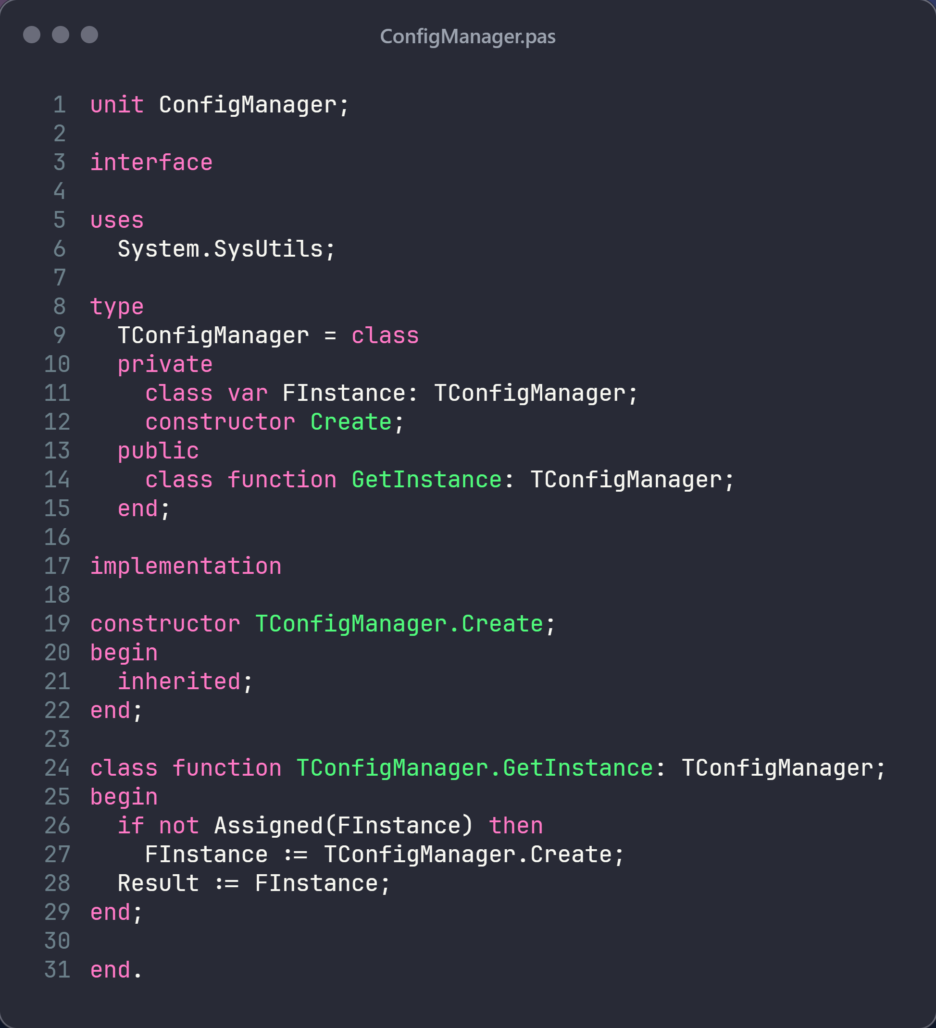
Singleton
Garantindo Uma Única Instância
O Singleton garante que uma classe tenha apenas uma instância e fornece um ponto global de acesso.
Exemplo: Gerenciador de Configurações

Slide 4
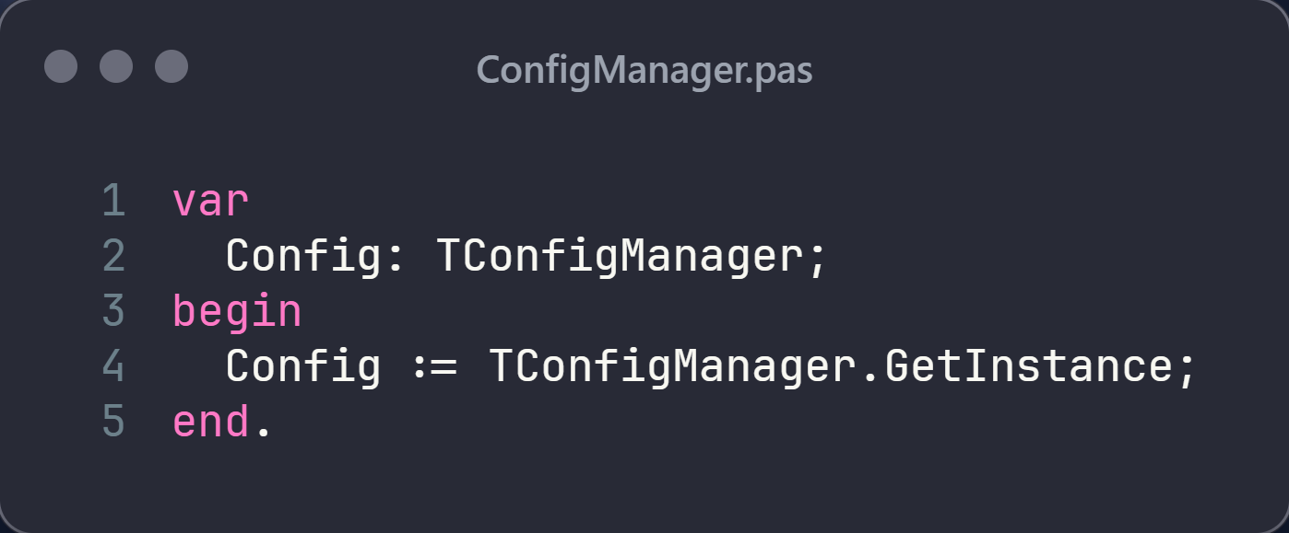
Singleton
Uso:

Slide 5
02
PADRÃO DE PROJETO
FACTORY METHOD

Slide 6
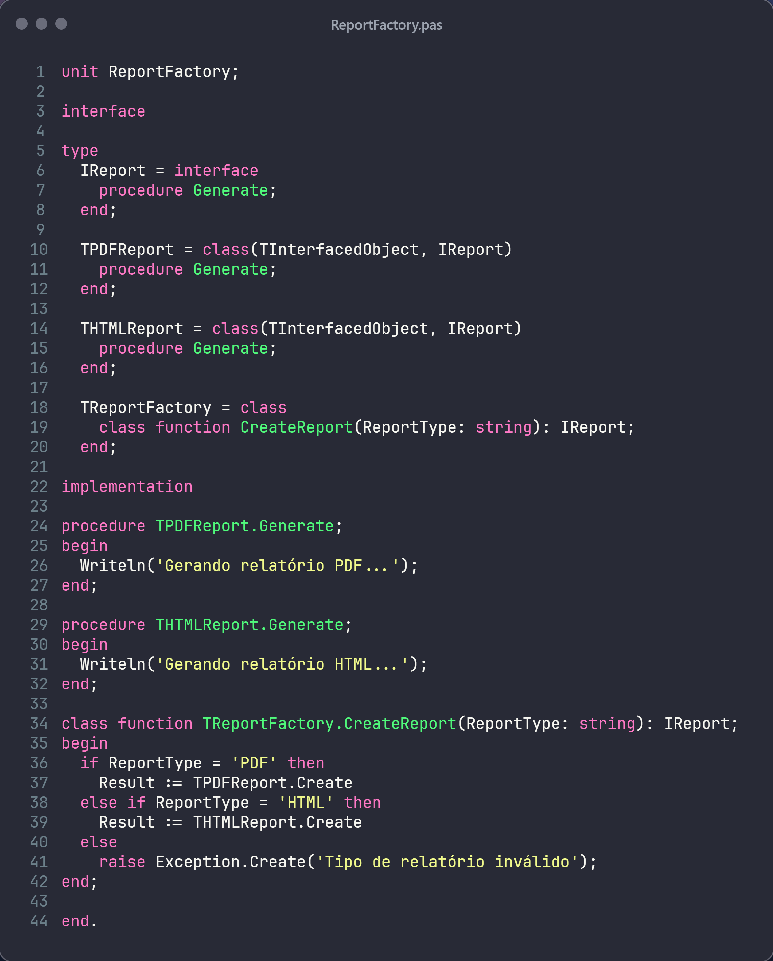
Factory Method
Criando Objetos com Flexibilidade
Esse padrão delega a responsabilidade da criação de objetos para subclasses.
Exemplo: Gerador de Relatórios

Slide 7
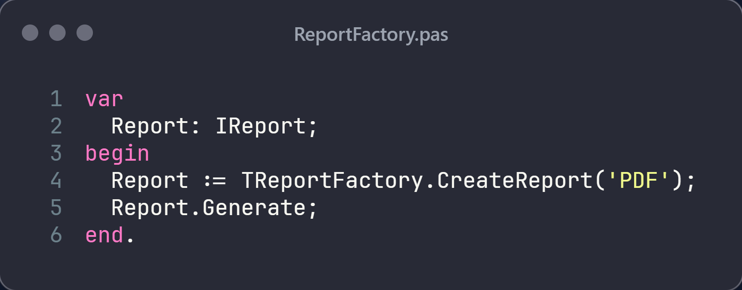
Factory Method
Uso:

Slide 8
03
PADRÃO DE PROJETO
ABSTRACT FACTORY

Slide 9
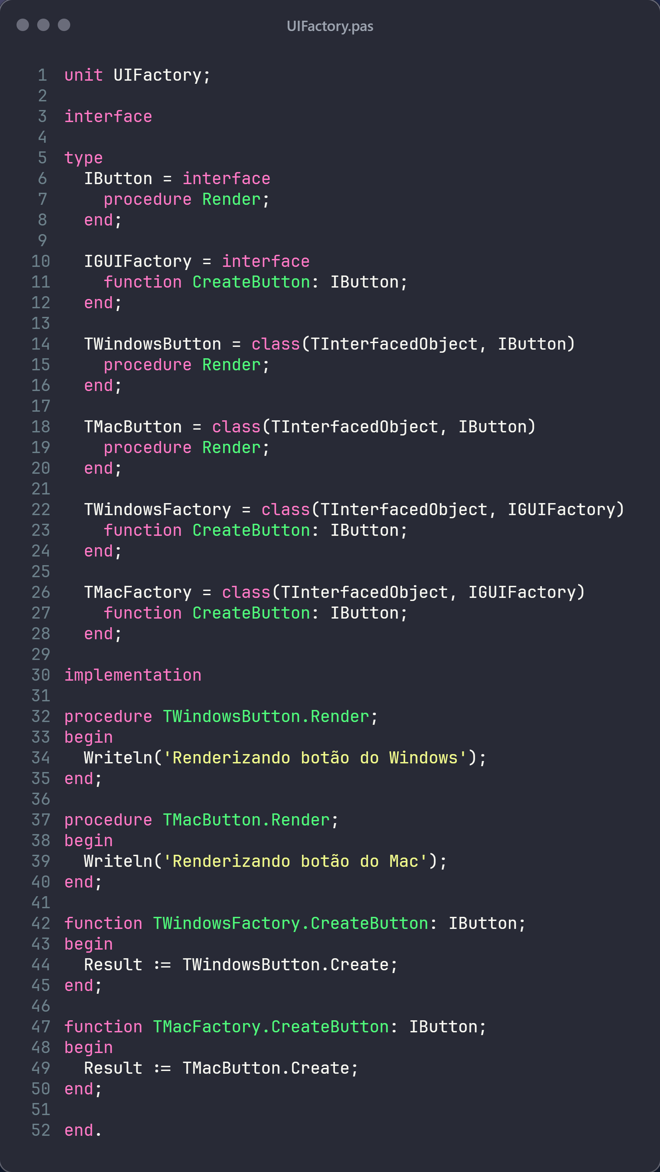
Abstract Factory
Criando Famílias de Objetos Relacionados
O Abstract Factory permite criar objetos relacionados sem especificar suas classes concretas.
Exemplo: UI para Diferentes Sistemas Operacionais

Slide 10
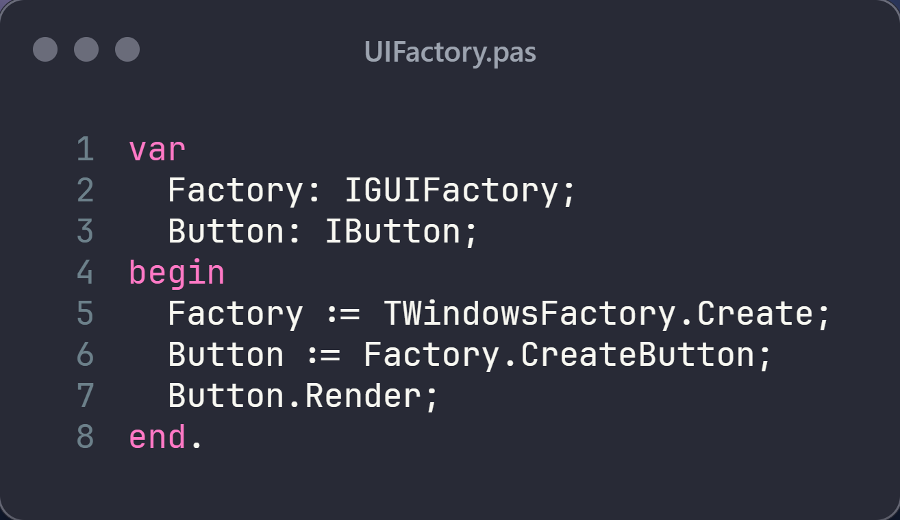
Abstract Factory
Uso:

Slide 11
04
PADRÃO DE PROJETO
BUILDER

Slide 12
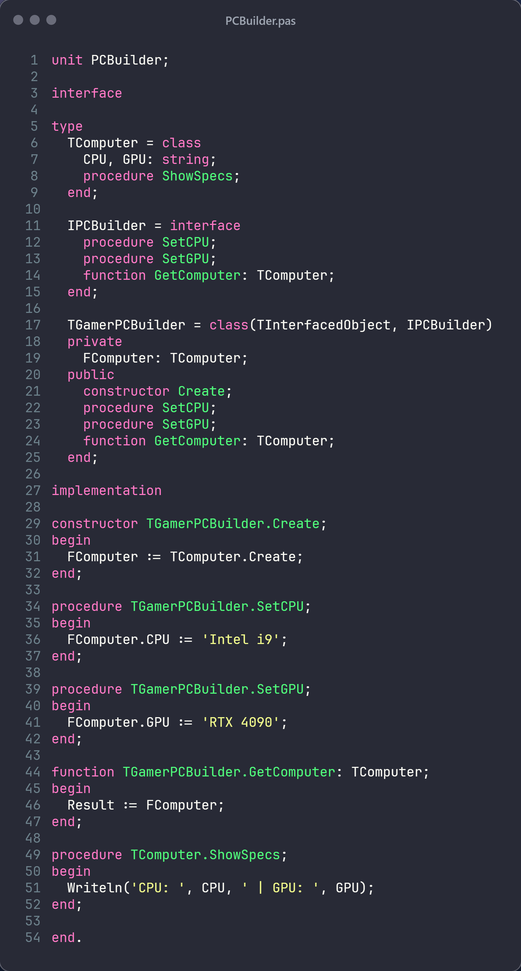
Builder
Construindo Objetos Passo a Passo
O Builder é usado para criar objetos complexos separando sua construção de sua representação.
Exemplo: Montagem de um Computador

Slide 13
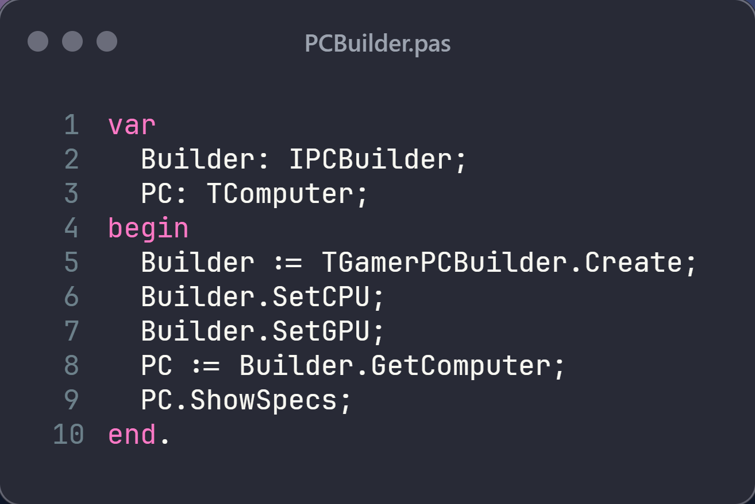
Builder
Uso:

Slide 14
05
PADRÃO DE PROJETO
PROTOTYPE

Slide 15
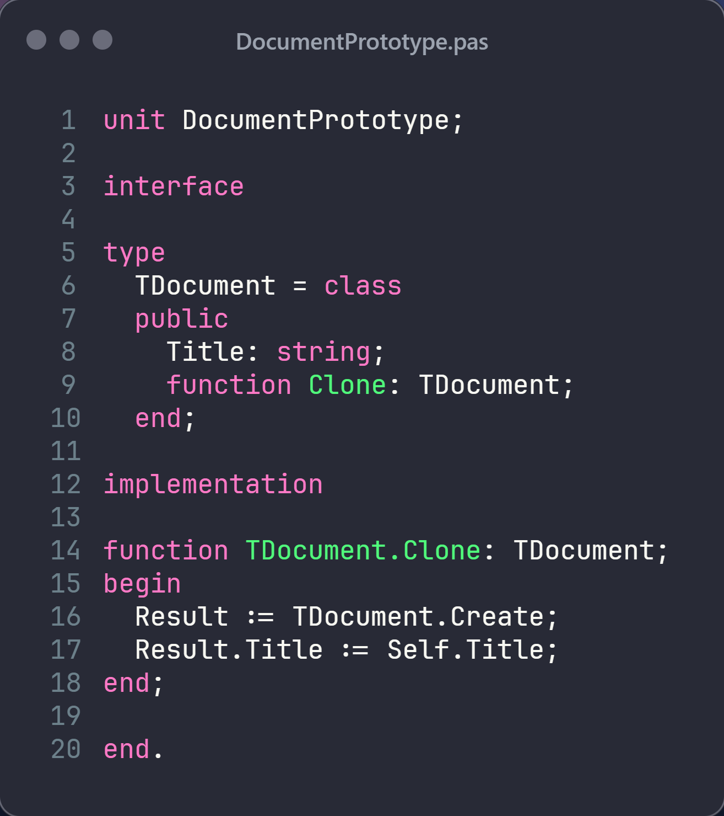
Prototype
Clonando Objetos
O Prototype permite criar novos objetos copiando um existente.
Exemplo: Clonagem de Documentos

Slide 16
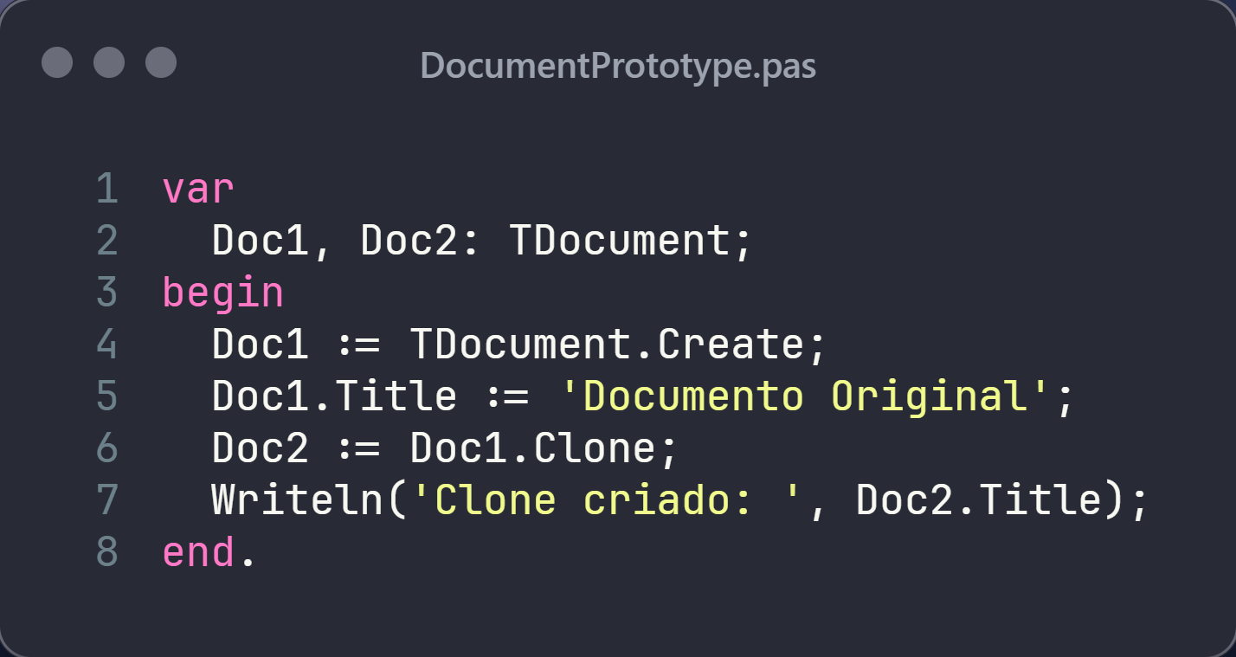
Builder
Uso:

Slide 17
AGRADECIMENTOS

Slide 18

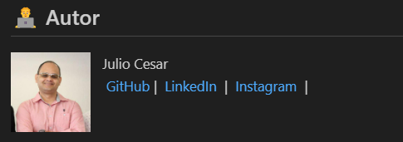
OBRIGADO POR LER ATÉ AQUI
Esse Ebook foi gerado por IA e diagramado por humano.
Esse conteúdo foi gerado com fins didáticos de construção, não foi realizado uma validação cuidadosa humana no conteúdo e pode conter erros gerados por uma IA.
https://github.com/juliocandrade/prompts-recipe-to-create-a-ebook

